Slide 1
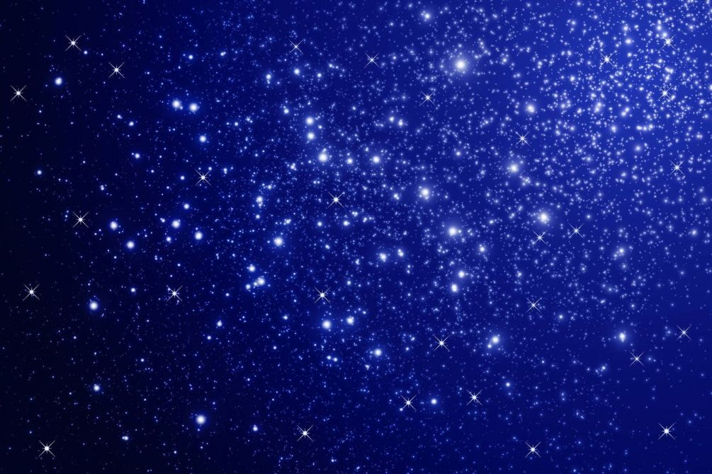
Вечерние наблюдения (осенние)
Наблюдение 1
11 класс
Парабкович Л.А.

Slide 2
Что такое звезда?
Какие созвездия нашего полушария вы знаете?
Какие созвездия сейчас видны на небе ночью?
Какие существуют координаты звезд?
Что такое подвижная карта?
Что такое суточное вращение звезд?

Slide 3
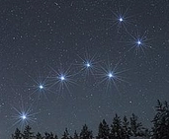

Задание 1. Наблюдение ярких звезд и созвездий
1.1. Найдите 7 наиболее ярких звезд ковша созвездия Большая медведица

Slide 4
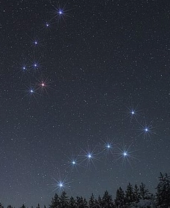
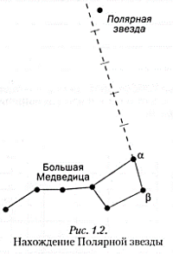
Задание 1. Наблюдение ярких звезд и созвездий
1.2. По направлению звезд α и β (крайние звезды «ковша») Большой медведицы найдите полярную звезду. Созвездие Малой Медведицы и направление на точку севера

Slide 5
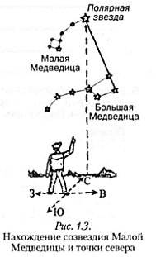
Задание 1. Наблюдение ярких звезд и созвездий
1.2. По направлению звезд α и β (крайние звезды «ковша») Большой медведицы найдите полярную звезду. Созвездие Малой Медведицы и направление на точку севера

Slide 6
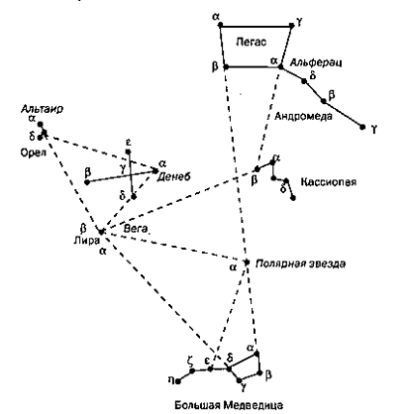
Задание 1. Наблюдение ярких звезд и созвездий
1.3. Ориентируясь на созвездие Большой Медведицы И Полярную звезду, найдите примечательные созвездия с яркими звездами, указанными на рисунке

Slide 7
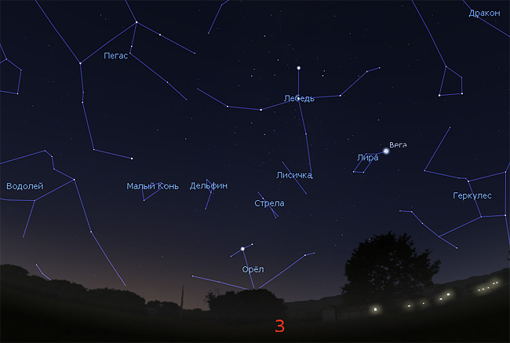
Задание 1. Наблюдение ярких звезд и созвездий
1.4. Запишите созвездия, которые вы наблюдали

Slide 8
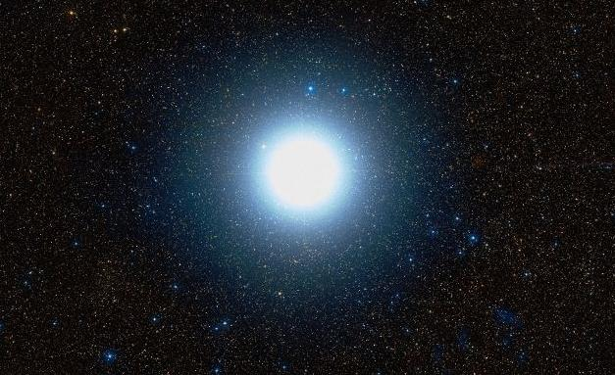
Задание 2. Изучение различий в видимой яркости и цвете звезд.
2.1. Понаблюдайте и отметьте цвет (желтый, оранжевый, белый) звезд, указанных в таблице, а также нескольких других ярких звезд (на выбор).
Капелла

Slide 9
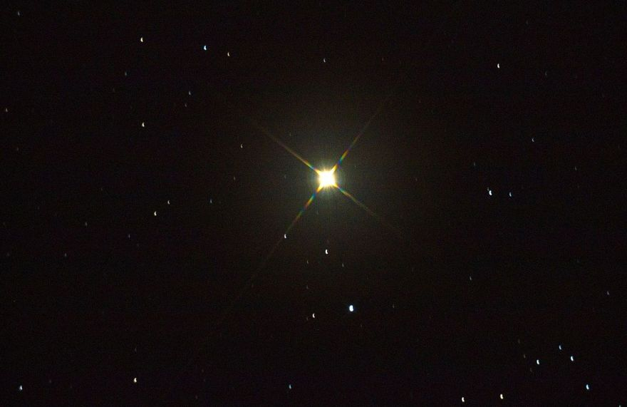
Задание 2. Изучение различий в видимой яркости и цвете звезд.
2.1. Понаблюдайте и отметьте цвет (желтый, оранжевый, белый) звезд, указанных в таблице, а также нескольких других ярких звезд (на выбор).
Арктур

Slide 10
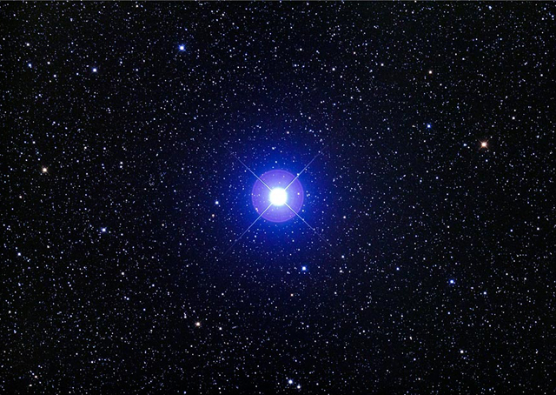
Задание 2. Изучение различий в видимой яркости и цвете звезд.
2.1. Понаблюдайте и отметьте цвет (желтый, оранжевый, белый) звезд, указанных в таблице, а также нескольких других ярких звезд (на выбор).
Вега

Slide 11
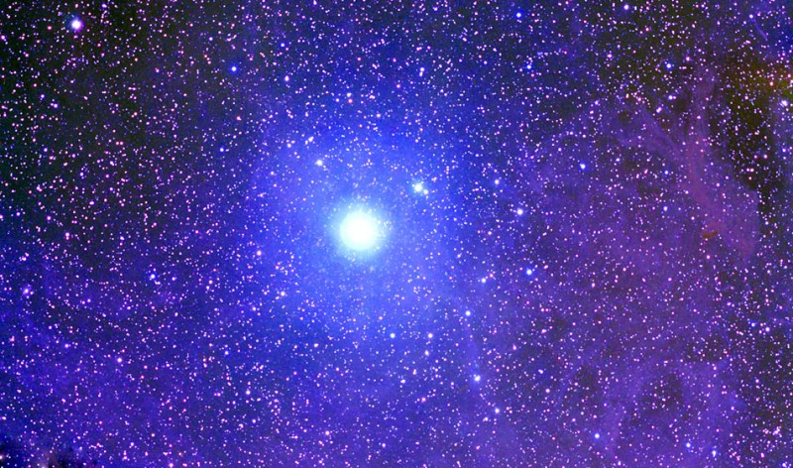
Задание 2. Изучение различий в видимой яркости и цвете звезд.
2.1. Понаблюдайте и отметьте цвет (желтый, оранжевый, белый) звезд, указанных в таблице, а также нескольких других ярких звезд (на выбор).
Полярная звезда

Slide 12
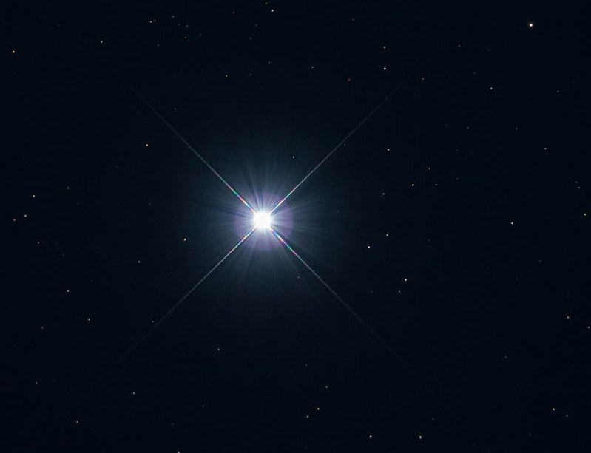
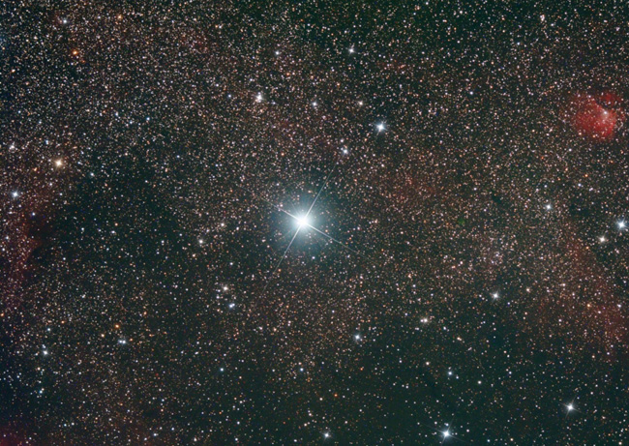
Задание 2. Изучение различий в видимой яркости и цвете звезд.
2.2. Понаблюдайте и сравните видимый блеск звезд.
Вега Альтаир денеб

Slide 13
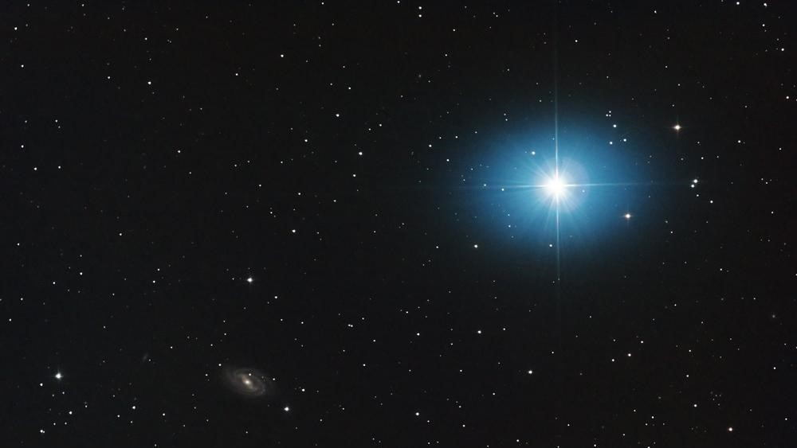
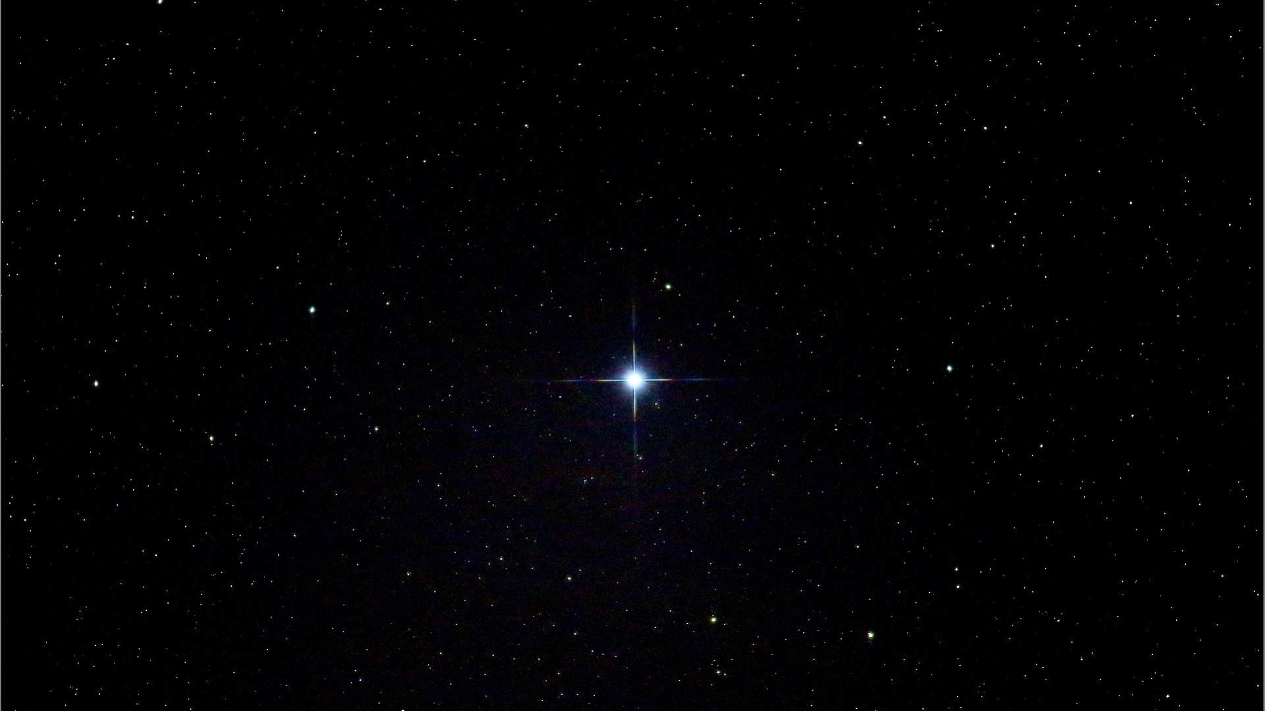
Задание 2. Изучение различий в видимой яркости и цвете звезд.
2.3. сравнив блеск звезд Большой Медведицы, визуально оцените примерную звездную величину звезд Фекла и Бенетнаш
Фекда Бенетнаш

Slide 14
Задание 2. Изучение различий в видимой яркости и цвете звезд.
2.4. Сделайте выводы, объяснив причины различий в цвете, яркости, интенсивности мерцания разных звезд.

Slide 15
Задание 3. Изучение суточного вращения звездного неба
3.1. В начале наблюдений отметьте одну из ярких звезд в западной части звездного неба и одну из звезд в восточной части неба.
Указание: положение звезд отмечайте относительно каких-либо ориентиров на Земле или используйте для этого угловые инструменты
3.2. примерно через час отметьте изменения положения определенных вами звезд на небе
3.3. На рисунке укажите первоначальное и конечное положение звезд
3.4. Сделайте выводы, указав направление вращения небесной сферы, и дайте объяснение наблюдаемому явлению

Slide 16
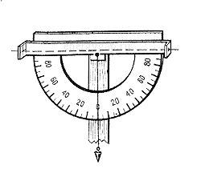
Задание 4. Определение примерной географической широты места наблюдения по поляной звезде
4.1. С помощью самодельного высотомера, состоящего из транспортира с отвесом, определите высоту Полярной звезды.
4.2. Так как Полярная звезда отстоит от полюса мира на 1°, географическая ширина местности может быть определена по формуле:
4.3. Сделайте вывод. Дав обоснование возможности определения географической широты местности рассмотренным методом. Сравните полученное значение с данными географической карты

Slide 17
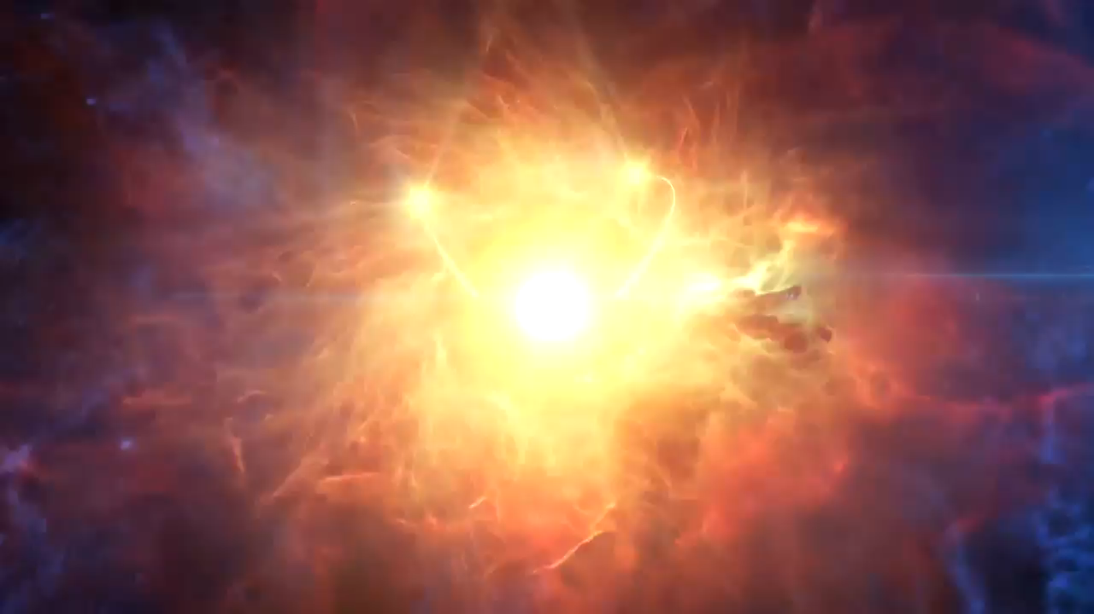
Задание 5. Наблюдение планет
Сатурн

Slide 18
Задание 5. Наблюдение планет

